Slide 1

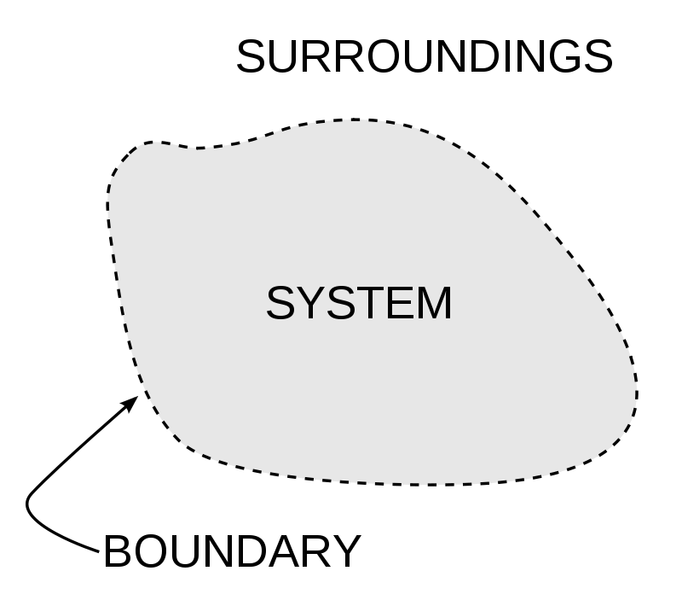

התנסות אסטרטגית – זירה צפונית

Slide 2
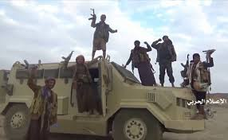
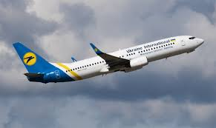
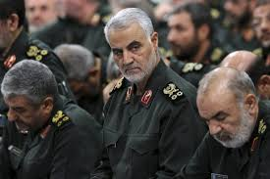

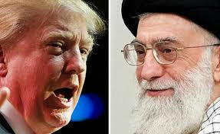
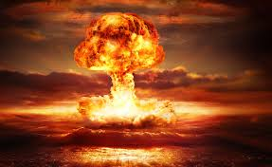
ההקשר הייחודי – ינואר 2020
מתיחות במפרץ ועימות בתימן
הפלת המטוס האוקראני ע"י איראן – פנים וחוץ
מתח סביב חיסול סולימאני והתגובה האיראנית
סימן שאלה באשר למעורבות ארה"ב במזרח התיכון
סנקציות כלכליות על איראן
קמפיין 'הלחץ המקסימלי', הגברת הסנקציות מצד אירופה
הפרות והסכם הגרעין 2.0

Slide 3
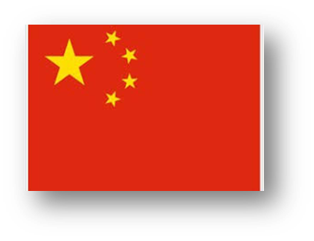



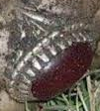
















הטבעת נפלה, האומנם ?
מכלול המעצמות
מכלול ההשפעה האיראנית
מכלול המתונות
המכלול הפלסטיני
חות'ים

Slide 4
מרסן
מייצב
כלכלי
כלכלי
מעגל
שני
מרסן
מייצב
תיאום
מליציות; חיזבאללה
יחסים
מיוחדים
איזורי
גרעין
שיעי - לבנוני
אינטרסים משותפים
שת"פ
חות'ים

Slide 5
2019
2018
2017
2016
2015
2012
שלילת יכולות בעיראק
מניעת התעצמות
מניעת התבססות איראן
מניעת גרעין
מעורבות אמריקאית
מעורבות רוסית בסוריה
תכנית הגרעין
תכנית הגרעין
התבססות איראנית בעיראק
התבססות איראנית בסוריה
מעורבות חיזבאללה בסוריה
מלחמת האזרחים ויציבות סוריה
התבססות דעא"ש

